Slide 1
Redes Neuronales Artificiales

Slide 2
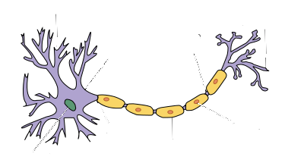
Neurona

Slide 3
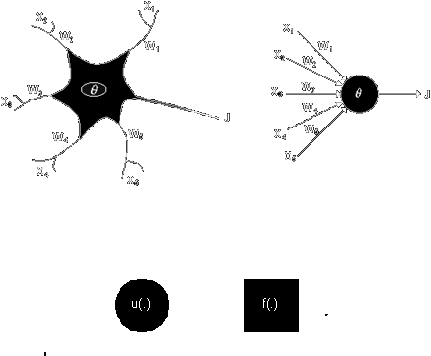
Neurona Artifical

Slide 4
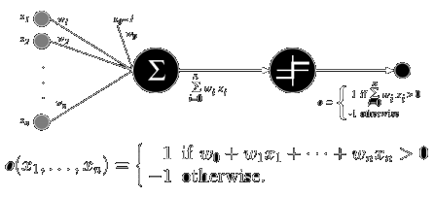
Neurona Artificial

Slide 5
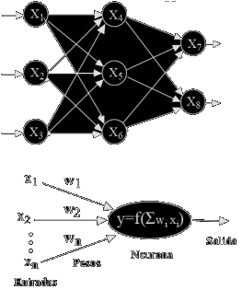
Red Neuronal Artificial

Slide 6
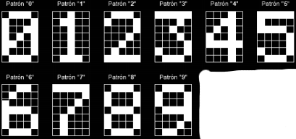
Caso Práctico

Slide 7




Entrenamiento

Slide 8
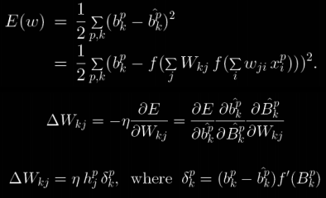


Slide 9
